Slide 1
ATTIVITA’ ASINCRONA IL RACCONTO BIOGRAFICO E IL VOCABOLARIO INS. ZANFARDINO CL -5C
SUSSULTI AUTUNNALI

Slide 2
ANALIZZO IL TESTO:
Personaggi
Tempo
Luogo
Linguaggio
Contenuto
Leggi con attenzione i testi a pag.39-40- 41 .. …e poi
tocca a te scrivere un tuo racconto AUTOBIOGRAFICO
Elabora la mappa dei testi assegnati seguendo lo schema
Chi scrive?
IL RACCONTO
AUTOBIOGRAFICO
Che cosa scrive?
Perché?
Com’è fatto il testo?
Dove?
Quando?
STILE DELL’AUTORE

Slide 3
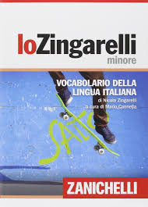
IL VOCABOLARIO
Il Dizionario o Vocabolario è il libro che contiene tutte le parole della lingua italiana e i loro significati
. Ad oggi vocabolario contiene molti neologismi, cioè parole nuove ,anche di altre lingue , entrate a far parte del linguaggio quotidiano. Così come le scienze anche la lingua cambia, si evolve, per rispondere alle esigenze di comunicazione della società che cambia
Il Dizionario fornisce una serie d’informazioni utili su ogni parola: Divisione in sillabe- pronuncia corretta – Informazioni grammaticali( sostantivo maschile.)….

Slide 4
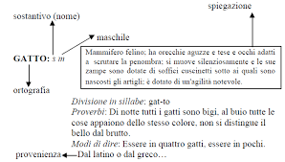
LA RICERCA LESSICALE
CLICCA

Slide 5
UNO SGUARDO AL PASSATO
In questo campo la tradizione è tutta italiana. Il primo dizionario alfabetico fu infatti pubblicato in Italia nel 1502 da Ambrogio Calepino. Tanto che ancora oggi la parola “calepino” è sinonimo di “dizionario”. Nel 1755, a Londra apparve il primo dizionario inglese per opera di Samuel Johnson: due volumi con volumi 50 mila definizioni. Toccò poi a Niccolò Tommaseo e a Bernardo Bellini, che nel 1858 diedero il via alla compilazione del Dizionario della lingua italiana, opera in sette completata nel 1879.

Slide 6
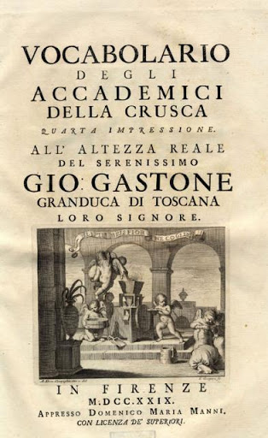
CURIOSITA’
La lingua italiana così come la conosciamo è nata nel '500, quando alcuni studiosi e linguisti (non senza discussioni tra di loro), recuperarono il fiorentino del 1300, usato dai grandi maestri Dante, Petrarca e Boccaccio, e lo fissarono come modello cui ispirarsi per lessico, morfologia, sintassi e suoni fonetici: da allora, pur con i cambiamenti dovuti dal tempo,
le regole per considerare corretta una parola dell'italiano n questo contesto, si formarono molti circoli di intellettuali appassionati di linguistica (lo studio di una lingua appunto), i quali si ritrovavano per approfondire la loro conoscenza dell'italiano e capire se una certa forma poteva essere corretta oppure no.
L'accademia della Crusca è figlia proprio di uno di questi circoli di studiosi: nata a Firenze nel 1583 per opera di Leonardo Salviati, detto "l'Infarinato", l'Accademia divenne un organismo sempre più autorevole e rispettato nella conservazione del volgare (la lingua del volgo, il popolo) fiorentino.
, sono da ricercare i Nel 1612, l'Accademia pubblica il suo Vocabolario e inizia l'opera che porterà avanti per secoli, ricercando in testi vecchi e nuovi, sia di grandi scrittori che di autori minori, le varie sfumature della lingua italiana, descrivendone le forme (significato, origine della parola...) e citando i casi letterari in cui sono state utilizzate.
Il nome e il simbolo dell'Accademia fanno riferimento alla crusca, il rimasuglio meno nobile prodotto dalla lavorazione della farina: così come il mugnaio separa la buona farina dalla grezza crusca, così l'Accademia si propone di separare le forme corrette dell'italiano da tutte le impurità!
Petaloso, parola inventata da un bambino. E l’accademia della Crusca approva
Appoggiato dalla sua maestra Aurora, il piccolo Matteo ha inventato una nuova parola approvata niente meno che dall’Accademia della Cerusca

